Slide 2
RETOS PARA LA EDUCACION SUPERIOR: PENSAR Y CONSTRUIR MAS LA UNIVERSIDAD ABIERTA Y MENOS UNIVERSIDAD A DISTANCIA
RUBEN DARIO VALLEJO MOLINA, PH,D

Slide 3
“Lo más probable por no decir que estoy seguro es que al igual que yo usted o un alto porcentaje de ustedes pertenece a la educación del siglo XX pese a estar situados en el presente siglo.
Lo invito a cambiar de lentes o mirar con otros ojos esta reflexión de desafío no pretende vaticinar nada, ni saturarlo con citas de autores que agotan la mirada.”

Slide 4
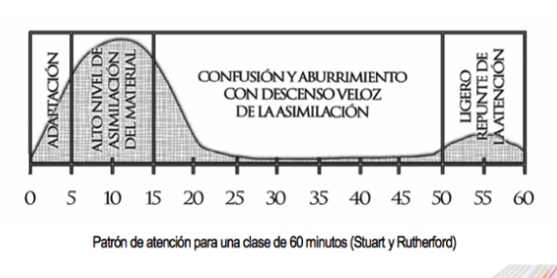
Sea usted mismo el que elija o decida si leer o no, si quedarse reflexionando en el titulo o las rutas propuestas, si leer desde el final, leer como quiera o leer salteado o construir su propia ruta para romper la propuesta de reflexión ese es su derecho

Slide 5
ANTES DE EMPEZARÉ CONTANDO LAOFERTA DE PROGRAMAS EDUCATIVOS
O ACADEMICOS EN EDUCACION ABIERTA Y A DISTANCIA DE LA UNIVERSIDAD SANTO TOMAS

Slide 9
ADOPCIÓN
ADAPTACIÓN
TRANSPOSICIÓN
“Hoy damos por hecho que las universidades son indispensables, que son necesarias, y por lo tanto lo único que hacemos son ajustes a lo que hoy tenemos (…) ¿El alumno se adapta a nosotros, a un modelo de hace 3 siglos, o todos nosotros nos adaptamos al siglo 21?”,

Slide 10
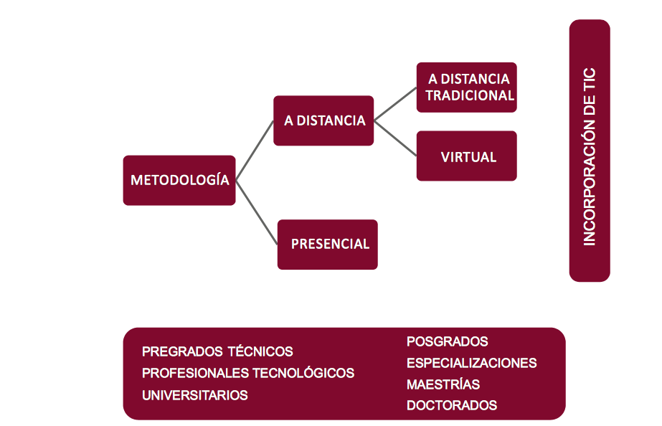
Fuente MEN, Colombia

Slide 11
Estudios a distancia sin servicios virtuales (ambientes donde se continúa impartiendo la educación a distancia convencional).
• Estudios a distancia con servicios virtuales (ambientes que van configurando entornos en los que se van incorporando progresivamente los sistemas electrónicos a la oferta de programas a distancia tradicional, adaptando a su vez a estudiantes y docentes a los nuevos usos).
• Estudios en ambientes virtuales (los servicios de formación se presentan a través de sistemas digitales y donde se vive este tipo de ambiente).
• Estudios en ambientes duales o bimodales (conocidos como mixtos, de enseñanza combinada, semipresencial, parcialmente a distancia o blended-learning. Combinan los dos modelos clásicos: el presencial y el a distancia).

Slide 13
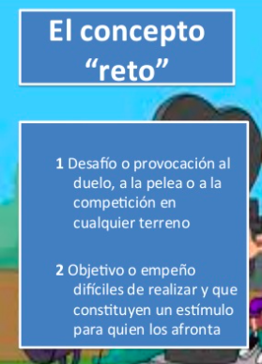
Los nuevos curricula para el S. XXI reclaman educar para el desarrollo de competencias clave o relevante para desenvolverse exitosamente en la ciudadanía de la sociedad compleja y digital (Beetham y Sharpe, 2013).

Slide 15
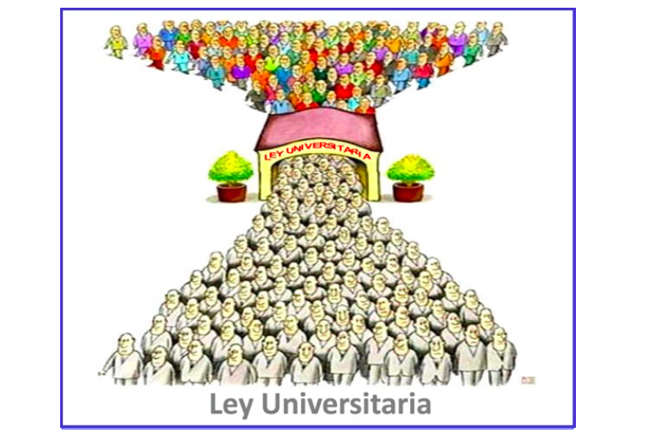

Slide 17
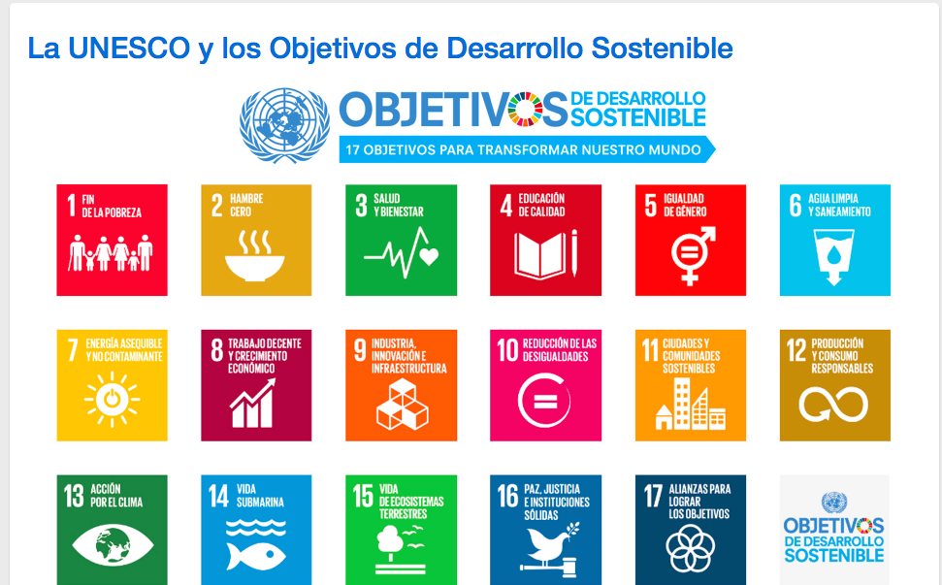

Slide 18
Tasa de cobertura bruta (%) en educación terciaria 1970 – 2016
Fuente: Elaboración propia con base a datos del Banco Mundial

Slide 19
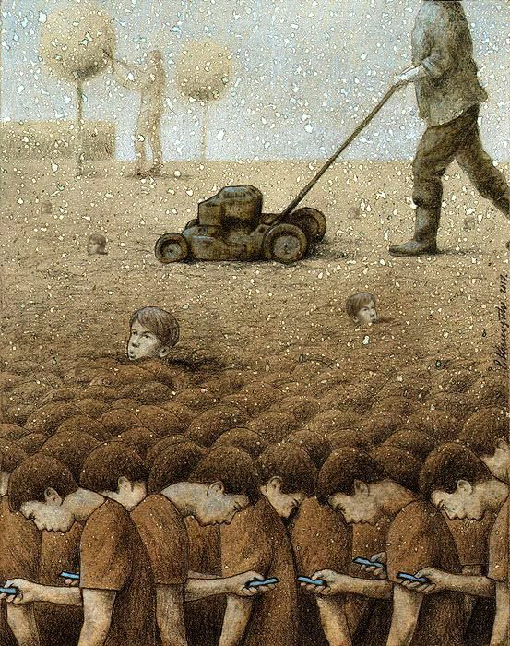

Slide 21
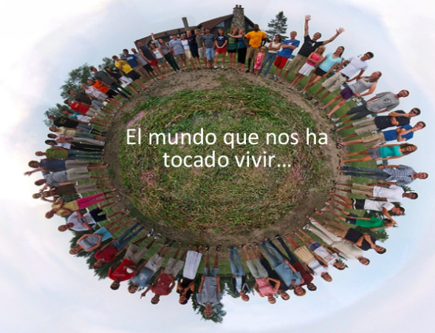
El crecimiento de la enseñanza digital también hará de las universidades unos espacios aún más globales
EL papel esencial las nuevas tecnologías, que darán lugar a universidades 100% online, otras que implantarán un modelo mixto y unas pocas que seguirán apostando por la formación presencial.

Slide 23
Revolución Digital,
Los contenidos online serán la principal fuente de conocimiento en 2030, incluso por encima del colegio (29%), del entorno del alumnado (13%) o de las instituciones culturales (3%).
En general, la elección de unas u otras dependerá de las necesidades de flexibilidad de los alumnos y de lo mucho o poco que su oferta formativa se adecúe a las necesidades específicas de cada estudiante.

Slide 24
Revolución Digital,
Los contenidos online serán la principal fuente de conocimiento en 2030, incluso por encima del colegio (29%), del entorno del alumnado (13%) o de las instituciones culturales (3%).
En general, la elección de unas u otras dependerá de las necesidades de flexibilidad de los alumnos y de lo mucho o poco que su oferta formativa se adecúe a las necesidades específicas de cada estudiante.

Slide 27
La universalidad del cocimiento ABIERTO se ha hecho realidad. La enseñanza es open, la investigación debe ser open, las ideas, la innovación open… Esto lleva consigo exigencias importantísimas, pero también un potencial extraordinario para el talento, la creatividad, el progreso…

Slide 28
Los MOOCs deberían ser interpretados como una innovación disruptiva. Pero las universidades tienen la idea de verla más como una demanda masiva y un potencial negocio
No se trata de “hacer cursos” sino de diseñar y construir otra forma de aprender y transmitir conocimientos.

Slide 29
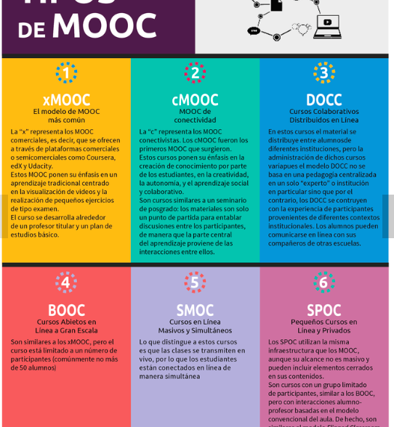

Slide 30
Educación abierta. Desde el OCW del MIT y la irrupción de los MOOCs la educación universitaria debe ser por casi definición abierta, innovadora, con gran cantidad de recursos digitales, online, con comunidades internacionales de docentes que trabajan con herramientas colaborativas…

Slide 31
Los sistemas educativos actuales son muy rígidos

Slide 32
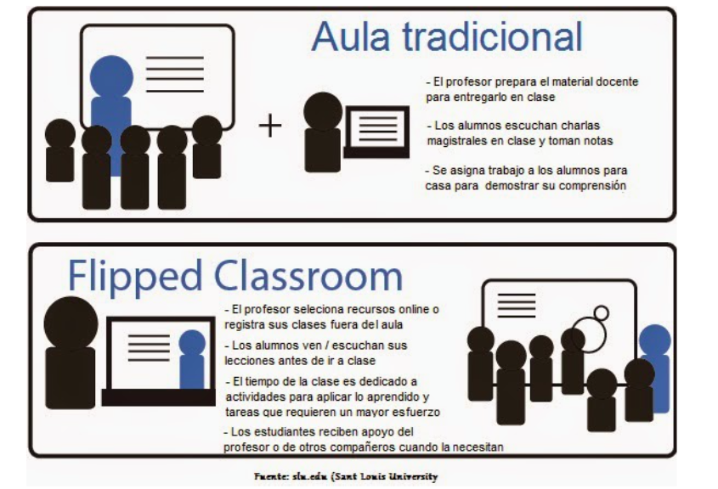

Slide 33
La reinvención de la clases presenciales y virtuales en las universidades del futuro podría quedar configurada por el intento de lograr objetivos tales como el desarrollo de la creatividad, generación de ideas y razonamientos propios, actitudes proactivas, fomento del trabajo en equipo

Slide 34
Los campus universitarios con miles de alumnos, nativos digitales o millenials, alumnos de computación y otras muchas titulaciones relacionadas como base para la construcción de una magnífica base experimental, generadora de un potencial extraordinario en vertientes como: Internet de las cosas, smart cities, biotecnología, nanotecnología, open data, big data, analítica, predicción, business intelligence, nuevos tratamientos y controles inteligentes de la salud (smart health). como la economía digital, computación cuántica, inteligencia artificial, nanotecnología, nuevos materiales,

Slide 35
RETOS
1. Iniciar la migración de programas y oferta educativa de presencial a Distancia y de de distancia a abierta (virtual o digital)
2.Renovar o reinventar la Oferta de programas educativos innovadores para las nuevas generaciones y necesidades sociales, económicas, políticas y culturales
3. Evaluar permanentemente los programas la oferta de programas académicos y lograr su acreditacióno 4. Sintonizar o armonizar la oferta de los programas académicos con las agendas mundiales ODS, OCDE
5. Simplificar los tiempos y diversificar la arquitectura del diseño curricular de los programas académicos

Slide 36
RETOS
6. Formar, educar y/0 capacitar docentes y tutores en las metodologías o modalidades de educación a distancia y educación abierta sea virtual o digital
7. Provocar movimientos disruptivos en las IES, en los programas educativos, en los contenidos y en maestros y estudiantes con una mirada de cambio y desarrollo.
8. Hacer de la evaluación permanente o metaevauación de programas educativos un proyecto de investigación o un observatorio educativo.
9. No promover no más Rankin de Universidades y programas académicos eso crea burbujas
10. Crear programas , cursos o educación continua de lo cotidiano de lo sencillo que genere emoción Y APRENDIZAE

Slide 37
GRACIAS
RUBEN DARIO VALLEJO MOLINA, PH,D
EMAIL: rubenvallejo@usantotomas.edu.co
rvallejo@e-red.org

